Slide 1


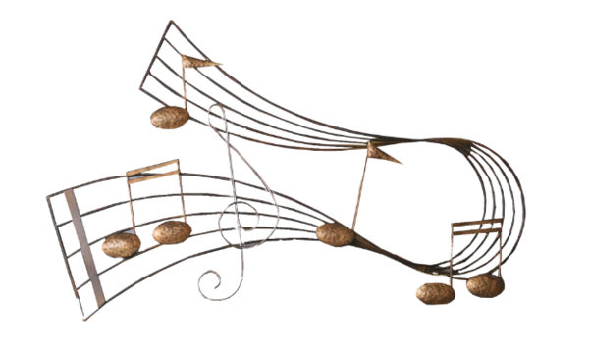
МИНИСТЕРСТВО КУЛЬТУРЫ СТАВРОПОЛЬСКОГО КРАЯ СВИДЕТЕЛЬСТВО муниципального учреждения дополнительного образования «Новоселицкая районная детская школа искусств» Выдано: В том, что он 201 – 201 г.г. обучался в Новоселицкой районной детской школе искусств по дополнительной общеразвивающей программе «Основы музыкальной грамоты» в объеме – 70 часов | Обнаружил следующие знания: занимательное сольфеджио - Директор_____________ Зам. директора по УМР ______________ Регистрационный № « » июня 201 г.

